Slide 1
Gerador de Melodias
Equipe: Anderson Mota e Jeffson Simões

Slide 2
Fluxograma
Motivação
Estratégia
Ferramentas
Dataset
Processamento dos dados
DeepLearning Model
Gerar Melodia

Slide 3

Motivação

Slide 4
Motivação
Apesar da música está sempre ao nosso redor uma parte do grupo não tinha um conhecimento profundo sobre ela e saber que podiamos gerar melodias sem ter muito conhecimento prévio de teoria musical e/ou até mesmo nunca ter tocado nenhum instrumento antes, foi algo que nos instigou a pesquisar sobre maneiras de como fazer isso.

Slide 5

Estratégia

Slide 6
Estratégia
Decidimos usar Inteligência Artificial para poder gerar melodias com base em músicas passadas para o modelo de DeepLearning.

Slide 7

Ferramentas

Slide 8



Ferramentas
Para o desenvolvimento do projeto decidimos usar as seguintes ferramentas.
Linguagem de Programação Python (Geral)
Music21 (Processamento Melodia)
Tensorflow (IA)
MusicScore (Verificar as partituras)

Slide 9

Dataset

Slide 10
Dataset
Os dados que escolhemos utilizar foram arquivos do formato krn que representam partituras de músicas, ou seja música em notação simbólica.
Western Folk songs:
Optamos por focar em melodias monofônicas por serem mais simples.
Fonte dos dados:
http://www.esac-data.org/

Slide 11

Pré- Processamento

Slide 12
Pré- Processamento
Os dados que escolhemos utilizar foram arquivos do formato krn que representam partituras de músicas e para passarmos os mesmos para o modelo de inteligência artificial tivemos que fazer algumas transformações para termos uma boa representação dos dados.

Slide 13
Melodia
O que é uma melodia?
Sequência de notas e pausas ao longo do tempo.
Série Temporal:
Assim decidimos tratar a melodia como um problema de predição de série temporal, onde teremos nossos dados dispostos no tempo.
Treino do modelo:
Usaremos várias melodias para treinar nosso modelo, o mesmo irá predizer o próximo passo da sequência.
Representação da melodia:
Vamos criar uma representação do score para que o modelo consiga usá-lo para aprender e consequentemente gerar novas melodias.

Slide 14
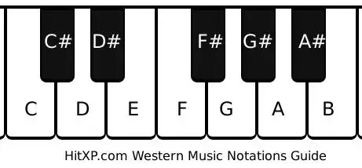
Nota musical
Pitch: é a percepção subjetiva de cada pessoa de uma onda sonora, que não pode ser medida diretamente
Indica quão alto/baixo a nota é.
Notação científica: nome + octave (C3, D5…)
Duração

Slide 15
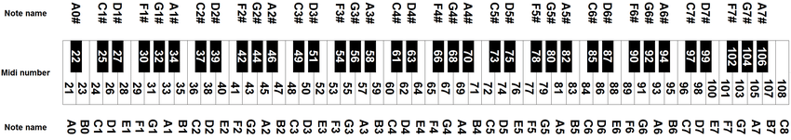
Notação Midi notas
Midi: protocolo para tocar, editar e gravar músicas.

Slide 16
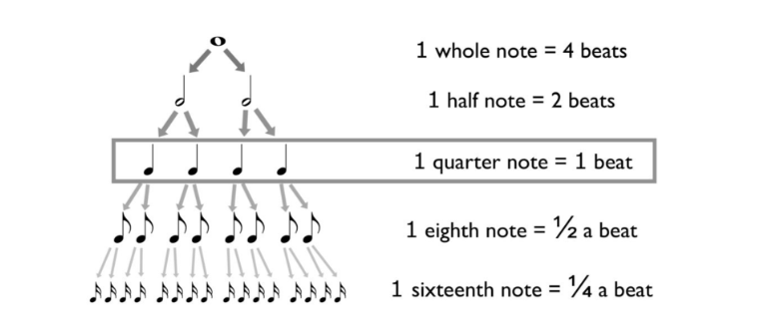
Duração das notas

Slide 17
Key
Grupo de pitchs que formam o grupo central da melodia.
Formada pelo valor tônico e o modo
Temos 24 keys:
12 notas no modo major
12 notas no modo minor
Decidimos mapear todos as keys para apenas duas, visto que queremos que a IA aprendas como as notas estão se relacionando com muitas keys precisaríamos de um grande poder computacional.
Em caso do modo ser major: C
Em caso do modo ser minor: A

Slide 18
Representação
Série temporal
Amostra da melodia a cada 16th nota
Cada passo será uma 16th nota
Usaremos a notação midi para encodificar
‘_’ : símbolo para nota segurada
‘r’ : símbolo para pausas
4 amostras por quarter note
16 amostras em uma barra
Exemplo: [“60”,”_”,”_”,”_”] A nota 60 (MIDI) foi tocada e segurada por 3 partes

Slide 19
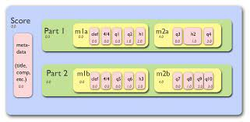
Music21
Usaremos a lib music21 para acessar os valores dos dados das partituras.

Slide 20
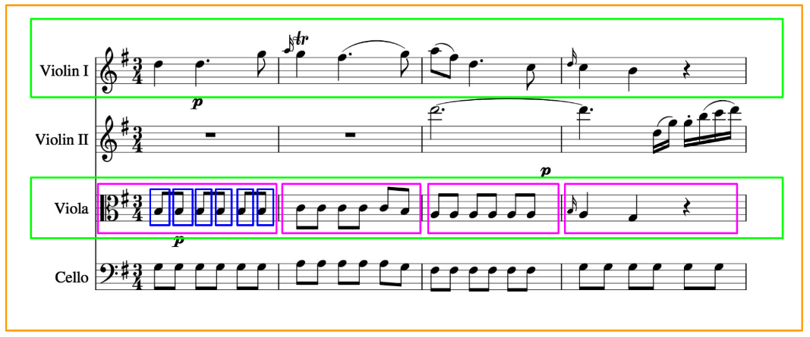
Scores (La) - Parts (Ve) - Measures (Ro) - Notas (Az)

Slide 21
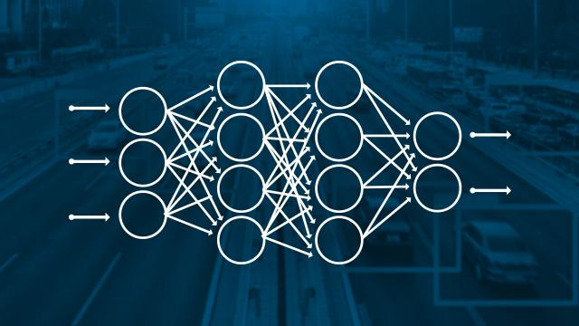
Deep Learning

Slide 22
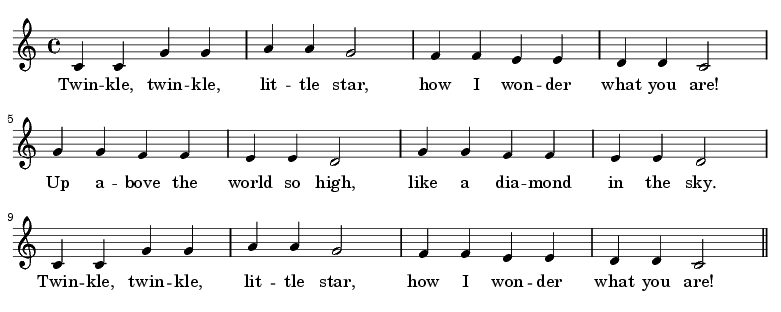
Long Short Term Memory (LSTM)
Por que LSTM?
Melodias possuem padrões longos.
Linha vermelha: repetição da mesma informação musical
Linha azul: tom caindo

Slide 23
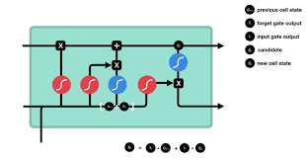
Long Short Term Memory (LSTM)
O modelo LSTM possuem em sua arquitetura células capazes de armazenar informações de longo e curto prazo.
Assim ele é uma ótima opção para capturar as dependências temporais de termos mais antigos nos padrões das melodias.

Slide 24
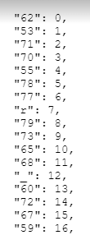
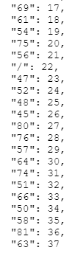
Vocabulário
Dado a representação que fizemos na parte de pré processamento dos dados tínhamos os dados encodificados em strings as quais representam:
Notação: simbolo midi
“_” : símbolo que representa nota sustentada
Mapeamos esses elementos para números ao passar para o modelo LSTM. Com isso acabamos criando um dicionário que mapeia cada simbolo para um número correspondente. Esse “vocabulario” tambem representa todas as notas(classes) em que o modelo pode predizer.

Slide 25
Geração de Sequencias
Série temporal
Uma sequência de dados no formato:
[60,56,4,4,43,....]
Supervisionado
Criação a partir de subsets série temporal:
Inputs
Targets
[60,56]- Input | Target [4]
[56,4]- Input | Target [4]
...

Slide 26
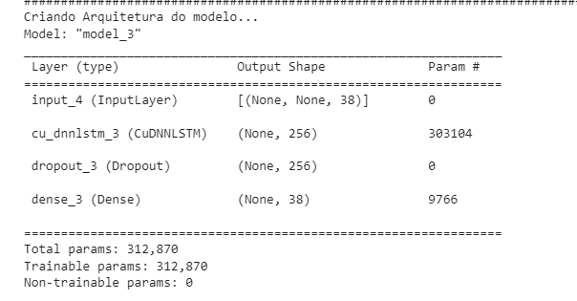
Rede Neural

Slide 27

Resultados

Slide 28
Gerando Melodia
Entrada: "55 _ 52 _ 55 _ 60 _ 52 _ 55"
Parte ou melodia completa encodificada
Número máximo steps para serem gerados pelo modelo
Tamanho máximo da sequência a ser considerada da entrada
Se a seed for muito grande pode servir para pegar apenas uma parte dela e passar ela para o modelo.
Temperatura : A saída da LSTM é um vetor com as notas e as suas probabilidades, normalmente usaríamos a que tem a maior probabilidade. Porém, como estamos gerando melodias queremos uma maior flexibilidade para termos uma maior criatividade na composição, assim usamos um modo matemático que dá maior flexibilidade na hora de escolher a nota a ser utilizada. E a temperatura será um float que pode está dentro de um range 0-infinito.
Temperatura muito grande (infinito): Praticamente transforma o vetor de probabilidades para uma escolha aleatória.Distribuição mais soft.
Temperatura muito baixo (zero): Probabilidade do vetor é transformada e os maior valores de probabilidades serão muito provavelmente escolhidos.
Temperatura 1: Saída igual ao do modelo

Slide 29
Fluxo Final
Usuário entra com um arquivo .krn (Score)
Acontece o pré processamento do score
IA gera as próximas notas
Saída: Nova melodia

Slide 30
Exemplos de Resultado
Entrada: "55 _ 52 _ 55 _ 60 _ 52 _ 55"
Saída 1: https://drive.google.com/file/d/1-2H_8p_zNBCqD4n4o-BbowN9s07kCXWu/view?usp=sharing
Saída 2: https://drive.google.com/file/d/1-N2SlXJwtPgt76fd30zDtaQIwffAOHI5/view?usp=sharing
Saídas . . .

Slide 31
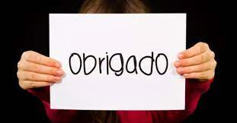
FIM

